Slide 1
实验七
跳转指令

Slide 2
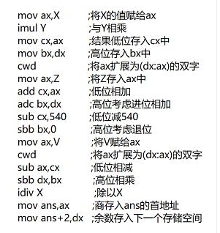
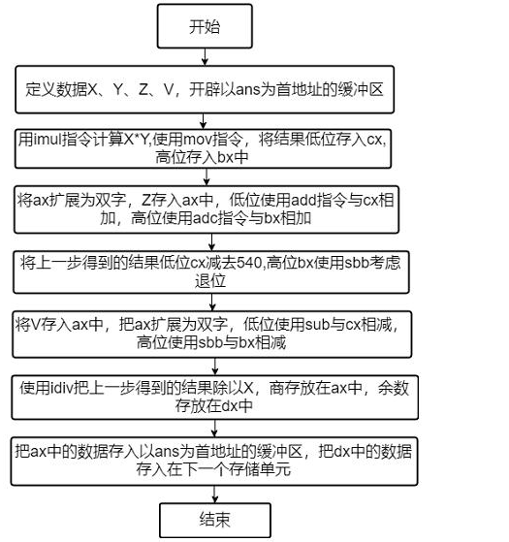
实验六评讲

Slide 3
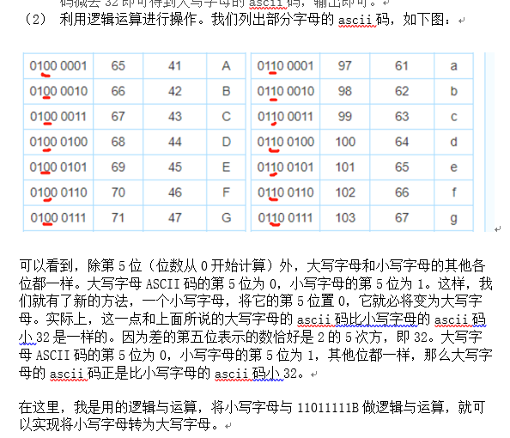
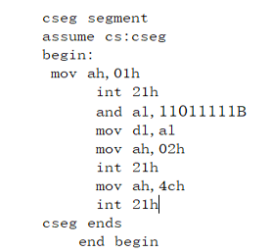
2. 编写一个汇编程序，要求从键盘中输入一个小写字母，将其转换为对应的大写字母后输出。
例如输入： a 输出 A
大写转小写 or al, 20H (00100000) +20H
小写转大写 and al, 0dfh (11011111) -20H

Slide 4
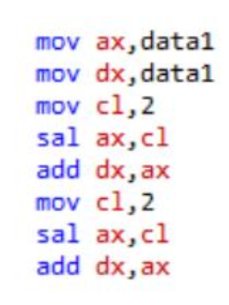
不使用乘法指令编写一个汇编程序用于计算：AX×21，假设乘积不超过16位。
AX*16+AX*4+AX

Slide 5
目的要求
熟悉各种跳转指令的使用
了解汇编语言程序条件分支和循环设计结构

Slide 6
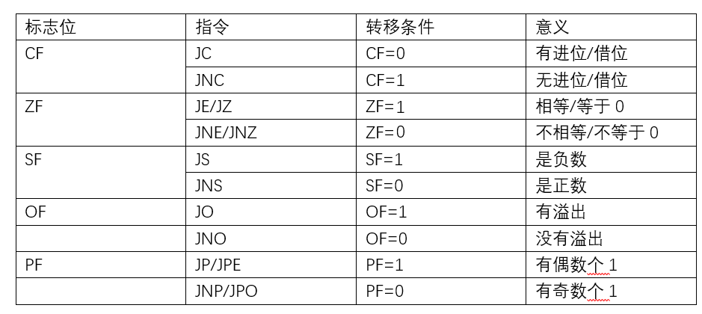
知识点
无条件转移指令 JMP
根据 CX、ECX 寄存器的值跳转: JCXZ(CX 为 0 则跳转)、JECXZ(ECX 为 0 则跳转);
条件转移指令
1)简单条件转移指令 （根据单个标志位的状态判断转移条件）

Slide 7
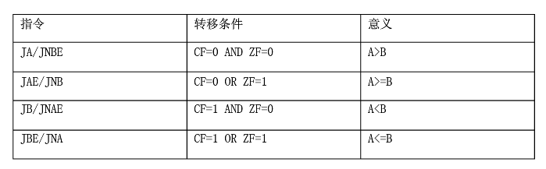
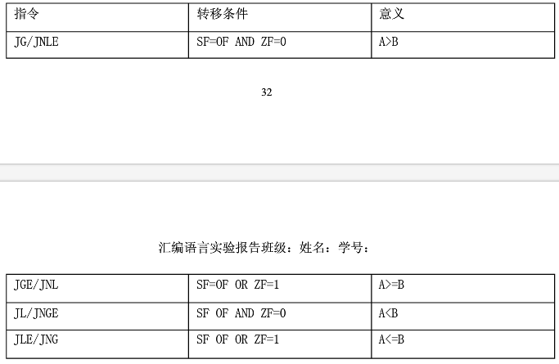
知识点
2）无符号数条件转移指令
3）带符号数条件转移号指令

Slide 8
实验内容
阅读monthtab.asm 程序，要求写出该程序功能，并在实验报告中画出其程序流程图
编写一段程序，要求在长度为20的数组中，找出大于42H的无符号数的个数并存入字节单元UP中，找出小于42H的无符号数的个数存入字节单元DOWN中。并利用int 21h dos功能 输出 UP 和DOWN 的值
给定一个年份，判断其是否是闰年，是闰年请输出“是”，否者输“否”

Slide 9
